Slide 1
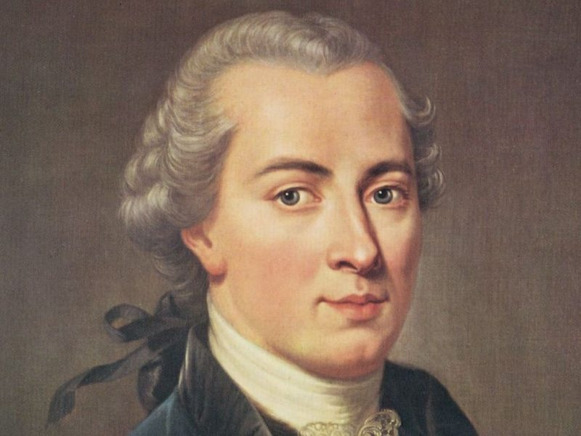
Immanuel Kant rationalismin ja empirismin yhdistäjänä s. 95-97

Slide 2
Immanuel Kant oli 1700-luvun valistusfilosofi, joka yhdisti empirismin ja rationalismin
Kant mietti paljon David Humen ajatusta siitä, että kun biljardikeppi osuu palloon, emme havaitse syy-seuraussuhdetta. Hän totesi, että emme havaitse syy-seuraus-suhdetta, mutta tuntuisi oudolta ajatella, ettei sellaista olisi. Hän päätyi siihen, että mielemme liittää peräkkäisiin tapahtumiin syy-seuraussuhteen. Kausaliteetti ei siis ole todellisuudessa, vaan järjen rakenteissa!
Kant ajatteli, että meillä on koko ajan päässämme eräänlaiset järjen silmälasit, joiden varassa näemme maailman. Järkemme rakenteet saavat aikaan sen, että havaitsemme syy-seuraussuhteita, näemme asioiden asettuvan johonkin kolmiulotteiseen tilaan ja tapahtumat ja asiat sijoittuvat ajallisesti johonkin järjestykseen ja havaitsemme peräkkäisyyksiä
Havainto siis muodostuu empiirisestä tiedosta ja mielemme rakenteista, joiden lävitse havaintotieto suodattuu tajuntaamme

Slide 3
Koska mielemme rakenteet suodattavat havaintomme, emme koskaan voi tavoittaa maailmaa sellaisena, kuin se on, vaan sellaisena kuin me sen näemme
Maailma kuitenkin Kantin mielestä on olemassa sellaisena, kuin on meistä huolimatta
Saamme tietoa ympäröivästä maailmasta (empirismi), mutta se tapahtuu aina järjen ennakkoehtojen rajoissa (rationalismi)
”Käsitteet ilman havaintoja ovat tyhjiä, havainnot ilman käsitteitä ovat sokeita.”
Kantin vallankumouksellisen keksinnön pohjalta on syntynyt esimerkiksi nykyaikainen kognitiivinen psykologia. Sen mukaan emme näe maailmaa sellaisena, kuin se ”oikeasti” on, vaan sellaisena, joksi mielemme sen rakentaa.

